Slide 1
Introduction à l’analyse automatique des textes
Formation du consortium ARIANE
Lyon, 8 novembre 2023
Ioana GALLERON et Carmen BRANDO

Slide 2
Plan de la présentation
1° Notions préliminaires
2° L’apprentissage machine
3° Le TAL: une branche de l’apprentissage machine
4° Prise en main de Python via Colab

Slide 3
1. PRÉLIMINAIRES

Slide 4
HN, Linguistique de corpus, TAL, apprentissage machine: une carte du territoire
Machine learning
Humanités numériques (corpus, éditions, annotation)
TAL
Linguistique de corpus
Notes:
HN: dès 1949, Busa et la concordance de Saint Thomas d’Aquin
Lgv de corpus: développement des grands corpus
TAL: entraînement de la machine pour qu’elle identifie des unités linguistiques et toutes sortes de récurrences

Slide 5
Des ressources à l’analyse automatique
Archives
Éditions, bibliothèques numériques
Sites thématiques
Ressources
Identification
Choix
Récupération (copie manuelle ou automatique)
Métadonnées
Nouveaux savoirs
Regex
Corpus non-annoté
Ajout d’informations grammaticales, structurelles ou sémantiques avec des méthodes manuelles ou TAL
Nouveaux savoirs
Extractions, apprentissage machine
Corpus annoté
Notes:
Collections de textes pas, peu ou mal annotés
archives (Nakala), bibliothèques numériques (Gallica, Gutenberg, Wikisource), sites thématiques (Archives zoliennes)

Slide 6
Une chaîne de traitement (semi)automatisée: du corpus à la production de nouvelles connaissances
Metadonnées
Texte, texte annoté (csv, xml, autre), images
Entrainement avec Python
Python
Xpath, XQuery
Données pour l’analyse
(format tabulaire)
Python
Statistiques
Visualisation
Interprétation
Python
Article, livre
Visualisation

Slide 7
II. L’APPRENTISSAGE MACHINE (MACHINE LEARNING)

Slide 8
Apprentissage machine: notions de base
Définition: faire apprendre à l’ordinateur comment reconnaître des objets, en identifiant leurs propriétés et en construisant ses propres règles d’inférence et de décision
Synonymes: fouille de données (data mining)
Méthodes - supervisée
non-supervisée
semi-supervisée
séquentielle
Algorithmes
Mise en œuvre
Programmes/ scripts

Slide 9
Apprentissage supervisé
Corpus d’apprentissage
=
Corpus annoté
Division du corpus d’apprentissage: jeu de données pur l’entraînement + jeu de données pour le test.
Analyse automatique: identification de caractéristiques (features, variables explicatives) > inférences > décisions
Mise en application de la méthode de décision sur le corpus test et comparaison avec les annotations existantes:
si résultat insatisfaisant, retour à l’étape 2
si résultat satisfaisant (au bout de N itérations), livraison d’un modèle prêt à l’emploi
4. Application du modèle sur un corpus de travail
1
Entraînement
Test
2
N = OK
3
Modèle (jeu de règles et décisions)
4
Corpus de travail

Slide 10
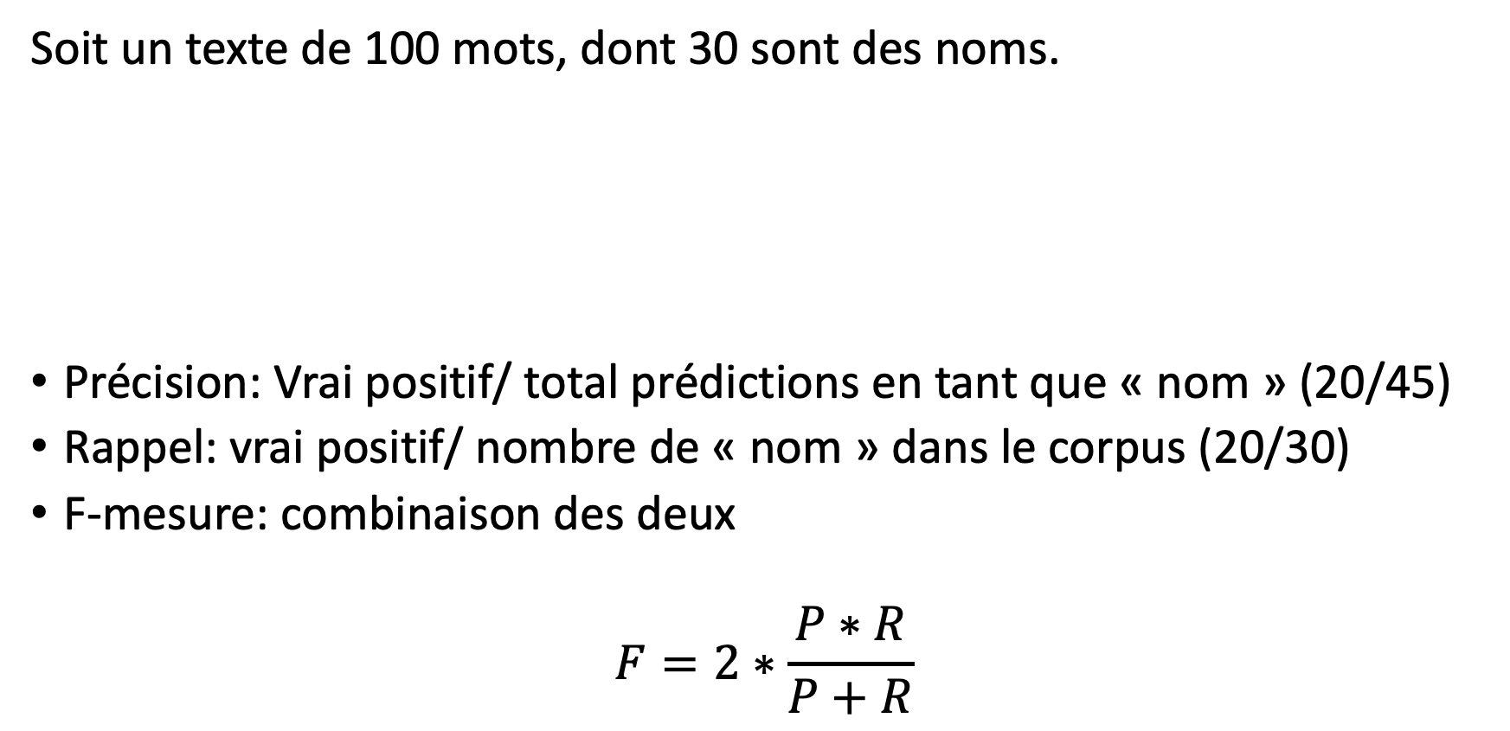
Tester la performance d’un modèle
Soit un texte de 100 mots, dont 30 sont des noms.
Précision: Vrai positif/ total prédictions en tant que « nom » (20/45)
Rappel: vrai positif/ nombre de « nom » dans le corpus (20/30)
F-mesure: combinaison des deux
$$F=2∗\frac{P∗R}{P+R}$$
 |  | Valeurs prédites
 |  | Nom (45) | Pas nom (55)
Valeurs du corpus | Nom (30) | 20 (vrai positif) | 10 (faux négatif)
 | Pas nom (70) | 25 (faux positif) | 45 (vrai négatif)

Slide 11
Apprentissage non-supervisé
Analyse des traits:
objets rond/ objets rectangulaires
Objets bleu/ vert/ orange/ jaune/ rouge
Objets hauts/ bas
Objets à droite/ à gauche
Etc.
2. Proposition de regroupements selon un nombre de classes variable

Slide 12
Apprentissage non-supervisé
Deux classes

Slide 13
Apprentissage non-supervisé
Quatre classes

Slide 14
Différentes familles d’algorithmes
Naïve Bayes
Machine à vecteurs de support (SVM)
K plus proches voisins
Forêts aléatoires
Régression linéaire
Régression logistique
Réseaux de neurones (descente de gradient)
Tâches de classification, comparaison, prédiction (analyse de relations entre les variables et projection)

Slide 15
III. LE TRAITEMENT AUTOMATIQUE DES LANGUES (TAL)
NATURAL LANGUAGE PROCESSING (NLP)

Slide 16
Création de données avec TAL
Objectifs: identifier des objets linguistiques (mots, classes de mots, phrases, syntagmes, etc.)
Systèmes pré-entraînés
Sur votre machine: Python + bibliothèques
En ligne: UDPipe
https://lindat.mff.cuni.cz/services/udpipe/
Format CoNLL: tabulaire (tsv ou csv)
Systèmes à base de règles, dits aussi « lexique grammaire » (NooJ, Unitex)
Systèmes à base d’entraînement (supervisé, non-supervisé): les langues comme domaine applicatif de l’apprentissage machine

Slide 17
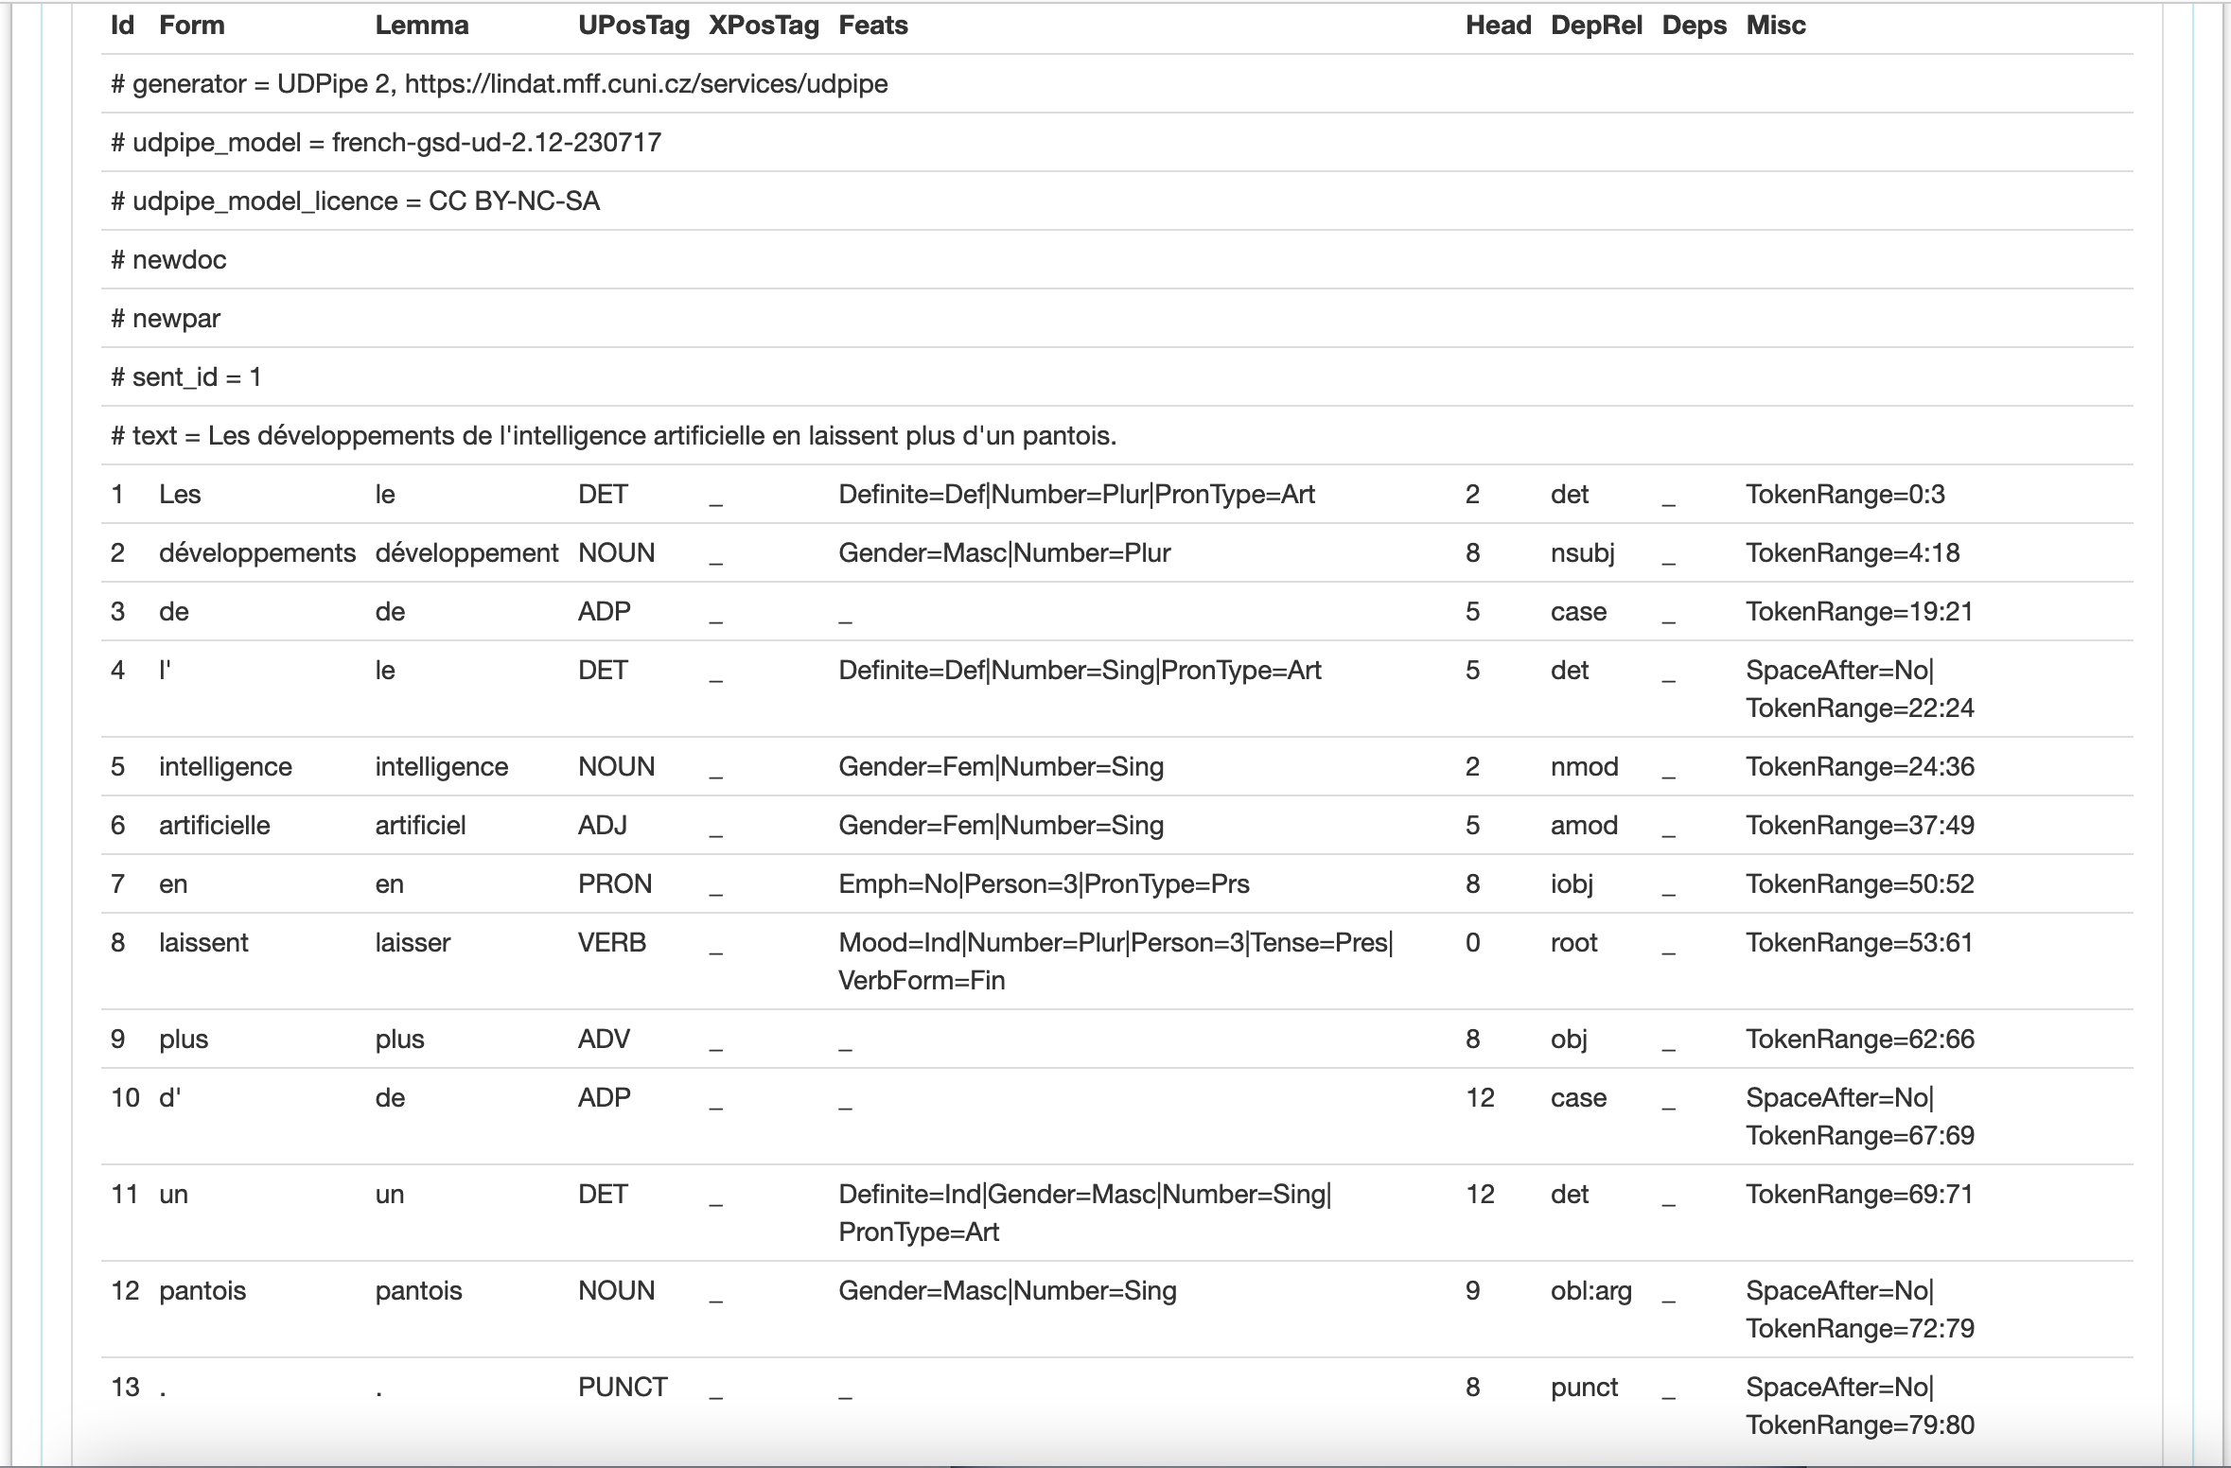
Exemple de données étiquetées avec UDPipe

Slide 18
TAL: approches lexique - grammaire
Source: Yan Meixin « L’interaction entre les expressions temporelles et les chaînes de référence sur le plan de structuration des textes »

Slide 19
TAL: entraînement machine
Trois grandes étapes:
1° Pré-traitement
2° Vectorisation
3° Classification ou comparaison

Slide 20
Pré-traitement 1
Vérifier l’encodage des caractères > UTF-8
Supprimer les espaces superflues et autres tabulations, retours à la ligne (quand non significatifs), etc.
Supprimer les lignes vides
Retirer les émoticônes, les formules mathématiques
Tokeniser (identifier les mots et la ponctuation)
Fonctionne également avec des Regex

Slide 21
Pré-traitement 1
Token = mots + ponctuation
Types = formes distinctes
Ex. Les|enfants |du|capitaine| Grant| font| le| tour| du| monde|.| Ils| le| retrouvent| sur| une| île|.|
Nb. de tokens: 18
Nb. de formes distinctes (types) : 15

Slide 22
Pré-traitement 2
Remplacer les majuscules par des minuscules
Retirer les mots vides
Retirer les nombres
Retirer la ponctuation
Lemmatisation
le enfant de+le capitaine Grant faire le tour de+le monde il le retrouver sur un île
Racinisation
Découpage en phrases
Étiquetage morpho-syntaxique
Identification des entités nommées
Les enfants du capitaine Grant font le tour du monde.

Slide 23
Vectorisation
Corpus
J’aime les fraises.
Tu aimes le lait.
Le lait gâte les fraises.
Création d’une table de présence/ absence (one hot encoding) et/ ou de fréquence
 | aime | aimes | fraises | gâte | J’ | lait | le | Le | les | Tu | .
Doc 1 | 1 | 0 | 1 | 0 | 1 | 0 | 0 | 0 | 1 | 0 | 1
Doc 2 | 0 | 1 | 0 | 0 | 0 | 1 | 1 | 0 | 0 | 1 | 1
Doc 3 | 0 | 0 | 1 | 1 | 0 | 1 | 0 | 1 | 1 | 0 | 1

Slide 24
Vectorisation
Table de fréquences après suppression de la ponctuation, des majuscules et lemmatisation:
3° représentation comme vecteur:
- d’un texte: Onehot(doc2) = 1 0 0 0 1 1 1
- d’un mot: Onehot(gâter) = 0 0 1 0 0 0 0
 | Index 1 | Index 2 | Index 3 | Index 4 | Index 5 | Index 6 | Index 7
 | aimer | fraise | gâter | je | lait | le | tu
Doc 1 | 1 | 1 | 0 | 1 | 0 | 1 | 0
Doc 2 | 1 | 0 | 0 | 0 | 1 | 1 | 1
Doc 3 | 0 | 1 | 1 | 0 | 1 | 2 | 0

Slide 25
Vectorisation
Peut concerner seulement les entités nommées
Peut concerner des nGrams, pas seulement des mots
Ex. toutes les combinaisons de deux tokens d’un corpus:
J’| ‘aime| aime les| les fraises| fraises.|
Etc.
La table peut être créée pour chaque mot-pivot et n mots avant/ après > plongements de mots (word embedding), représentation abstraite du contexte dans lequel un mot peut apparaître
On peut attribuer à chaque mot une valeur « sentimentale » (positif, négatif, neutre), puis on crée la table de présence/ absence
Etc.

Slide 26
Classification
1° Élimination des mots grammaticaux (les plus fréquents, donc non discriminants: v. supra, « le »).
2° Classification des documents selon les mots les plus fréquents dans chacun (term frequency – inverse document frequency: TF-IDF)
3° On regarde les collocations, c’est-à-dire les mots qui tendent à apparaître toujours ensemble (probabilité conjointe)
Pointwise Mutual Information (PMI)
4° Fréquences + TF-IDF + PMI > vecteur plus élaboré représentant de document

Slide 27
Classification
5° L’algorithme choisi (Naïve Bayes, K neighbors, régression logistique, etc.) donne un « poids » différent à chaque information (tête de colonne) par tâtonnements.
6° L’algorithme calcule une somme pour chaque document, en ajoutant éventuellement un biais
z_{doc1} = w₁*x₁+w₂*x₂+w₃*x₃+…
7° La somme est comparée à un seuil grâce à une fonction de classification (sigmoïde)
z > s ➔ positif
z < s ➔ négatif
8° Deux autres fonctions peuvent intervenir pour moduler le résultat: une fonction objective (cross-entropy loss) et une fonction de régularisation (prendre en compte seulement les traits les plus saillants)

Slide 28
Classification
À quoi ça sert?
Identifier des parties du langage, des fonctions grammaticales, etc.
Caractériser des documents selon leur style
Caractériser des documents selon leur contenu,
Etc.

Slide 29
Comparaison
Créer une table des fréquences
Choisir les tokens, les types, les pos, les EN, les ngram, etc. les plus fréquents (ex. 5000 premières fréquences)
Créer le vecteur de mots comme représentation du document
Calculer la similarité
- avec la formule de Spearman
en calculant une distance euclidienne
en calculant une distance de Manhattan
Etc.
5. Grouper par similarité: regroupements autour d’un centre, superposition entre deux sets de mots, etc.

Slide 30
Comparaison
Que peut-on observer avec la mesure de similarité ?
Similarité entre les contenus (ex. appréciations d’un hôtel : ce qui est apprécié, les cibles)
Similarité entre les auteurs (même façon d’écrire)
Similarité en termes de sentiment (ex. comment on apprécie qq chose, donc les attitudes envers une cible)
Etc.

Slide 31
Et les « modèles de langue »?
Classification comparaison, prédiction: reposent sur des vecteurs de mots = représentation abstraite d’un corpus
Deux paramètres de réussite
taille du corpus + pertinence du vecteur
tout le web BERT
« Modèle de langue »

Slide 32
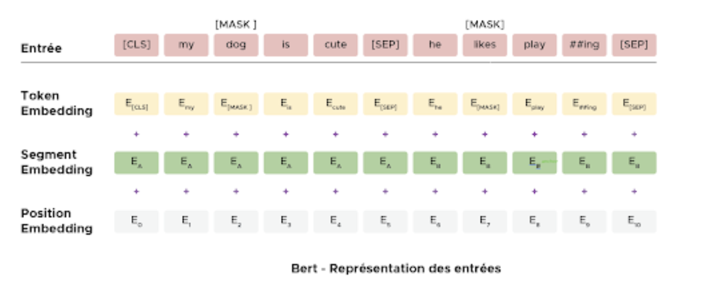
Et les modèles de langue?
Transformers
Bidirectional Encoder Representations from Transformers
BERT: 12 ou 24 couches d’« encodeurs » avec des « poids » différents
Une taille fixe de fenêtre d’analyse: 512 tokens
Source: https://datascientest.com/bert-un-outil-de-traitement-du-langage-innovant

Slide 33
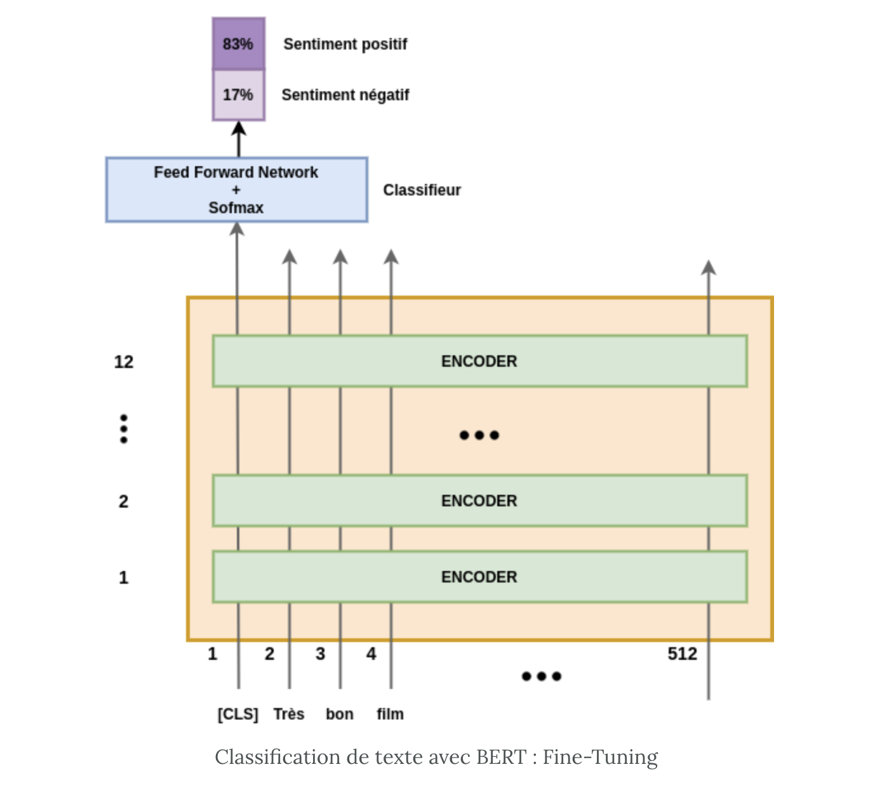
Utiliser un « modèle de langue » IA
Exemples: CamemBERT, DalemBERT
On les trouve sur différents sites: pour cette formation, Hugging Face
Fine-tuner: on ajoute une « couche de neurones » à l’architecture de base et on l’entraîne sur un jeu de données ad hoc
https://ledatascientist.com/a-la-decouverte-de-bert/

Slide 34
IV. PRISE EN MAIN DE PYTHON/ NOTEBOOK
(TAL ET AU-DELÀ)

Slide 35
Comment faire, concrètement?
1° Via Terminal/ Command Line
On appelle un « interpréteur de commande »: ex. PowerShell pour Windows, Bash pour les systèmes UNIX, PERL, Python…
2° Via un « carnet » de notes = interface graphique vous permettant d’interagir avec l’interpréteur de commandes (ici: Python), mais aussi ajouter des descriptions des commandes, ouvrir une interface de visualisation des données, etc.
- Carnet stocké sur votre machine: Jupyter Notebook
- Carnet stocké en ligne: Google Colab

Slide 36
Les notebooks
Documents .ipynb: partageables, exécutables sur une autre machine
Utilisation de Colab: avoir un compte Google (gmail)
Deux types de cellules: code/ texte
Exécution: différence entre Enter et Forward
Différence entre commentaire, formule, texte à afficher
Ex. Combien font 2+2?
Attention à l’indentation
Ex. if 9>3:
print(”True")

Slide 37
Notions de base: variable
Créée au moyen du signe =
a=2
variable valeur
Types de variables: nombre entiers, nombre à virgule, chaînes de caractères
Les variables sont sensibles à la casse a ≠ A
Une variable peut contenir différents types de données: numériques, texte, séquences, valeurs booléennes…

Slide 38
Notions de base: séquences
Séquences:
liste: l’ordre des objets ne compte pas
maListe = [‘vert’,’rouge’,’jaune’]
Commandes utiles: len(), sort()
Tuple: l’ordre des objets compte
monTuple = (‘vert’,’rouge’,’jaune’)
Dict: paires de valeurs
monDict = {‘Ioana’: ‘USN’
‘Carmen’: ‘EHESS’
‘Joseph’: ‘EPITA’}

Slide 39
Notions de base: boucle
À partir d’une séquence, on peut exécuter une même commande sur chaque élément
Exemples de boucles simples sur une liste, une rangée de nombre, un texte

Slide 40
Notions de base: fonction
Fonctions prédéfinies: print(), len(), range()
Fonctions personnelles: créées avec la commande def
def nom_de_fonction():
Instructions
nom_de_fonction()
Fonctions sans paramètre: nom_de_fonction()
Exemples: addition(), décompte()
Fonctions avec paramètre: nom_de_fonction(parametre1, parametre2)
Exemples: combine(a,b)
Créer la fonction
Appeler la fonction

Slide 41
Notions de base: manipuler des fichiers
Commande: open(‘nom_de_fichier.ext’): ouvre le fichier pour lecture seule
Pour créer, écrire dans, ajouter du contenu à un fichier, réécrire un fichier, on ajoute un paramètre: ex. open(‘nom_de_fichier.ext’, ‘w’)
f = open(”chemin_de_fichier/exemple.txt", "a") f.write(”Ajoutons quelques mots à ce fichier.") f.close() #open and read the file after the appending: f = open(”chemin_de_fichier/exemple.txt", "r") print(f.read())
Pour voir les contenus du fichier, il faut utiliser la commande read()

Slide 42
Notions de base: manipuler des fichiers
Dans Colab:
1° Placez le fichier extrait_Marivaux.txt dans votre drive
2° Ouvrez un notebook
3° Copiez la commande
from google.colab import drive
drive.mount("/content/drive")
4° Autorisez Colab à accéder au drive
5° Cliquez à gauche sur le pictogramme ”dossiers”
6° Identifiez le fichier “extrait_Marivaux.txt”
7° Copiez le chemin d’accès du fichier (trois petits points à droite du nom)
8° Dans une cellule du notebook, écrivez
f=open("chemin-du-fichier")
print(f.read())
Exercice: demandez à ce que seuls les premiers 100 caractères soient imprimés

Slide 43
Autres notions de base
Bibliothèques: des jeux de fonctions pré-définies, réutilisables/ des « paquets de code »
Ex. Pandas (tables, analyse de données), Matplotlib (visualisations), NLTK (TAL), Scikit-learn (apprentissage automatique), BeautifulSoup (extraction d’informations web)…
Pour cette formation: SpaCy (NLP)
Dépendances: des « paquets de code » qui ne sont pas fournis avec l’installation de base et dont la présence conditionne le fonctionnement d’autres paquets.
S’installent avec pip install, pipenv ou conda

Slide 44
Autres notions de base
Format de données JSON: format pour stocker les données de façon structurée
{
"className":"Class 2B",
"year":2023,
"phoneNumber":null,
"active":true,
"homeroomTeacher":{"firstName":"Richard", "lastName":"Roe"},
"members":[
{"firstName":"Jane","lastName":"Doe"},
{"firstName":"Jinny","lastName":"Roe"},
{"firstName":"Johnny","lastName":"Roe"},
]
}

